Slide 1

머신러닝
202447016 최지혁

Slide 2

전주시 미래 평균 온도 구하기
LSTM 활용

Slide 3

주제 선정이유
날씨 예측 모델
최근 기후 변화가 심화되면서 날씨 변화의 예측이 점점 더 어려워지고 있습니다. 특히 일교차와 온도 변동이 커지면서 일상생활과 산업에 많은 영향을 미치고 있습니다. 이러한 변화에 대응하기 위해 저는 전주시의 다음 날 평균 온도를 정확히 예측하는 모델을 개발하고자 합니다. 기후 데이터를 활용한 시계열 분석은 기후 변화의 패턴을 이해하고 예측력을 높이는 데 효과적이며, 이를 통해 날씨 변화에 따른 준비와 대응 능력을 강화할 수 있습니다. 본 프로젝트는 데이터 기반의 예측 모델을 통해 기후 변화에 대한 이해를 돕고, 지역 사회의 적응력을 높이는 데 기여하고자 합니다.

Slide 4
프로젝트 개요
목표
전주시의 미래 평균 온도 구하기
모델
LSTM (Long Short-Term Memory
평가
RMSE
환경
PyTorch

Slide 5
입력 데이터, 출력 데이터
입력 데이터: 일별 평균 온도 데이터
출력 데이터: 다음 날의 평균 온도 예측 (2024-12-02)

Slide 6
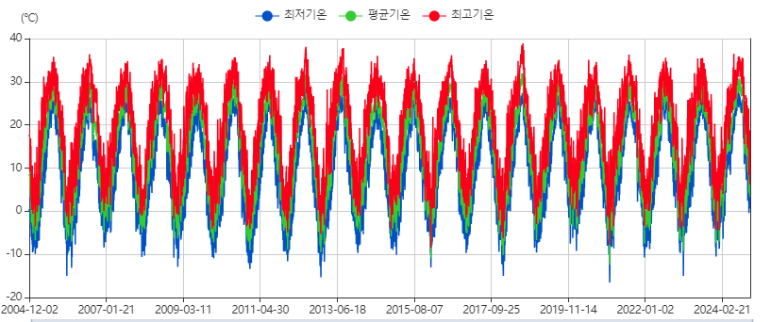
사용하는 데이터
2 0 0 4 – 1 2 – 0 1 ~ 2 0 2 4 – 1 2 – 0 1
전주시 최근 2 0 년간의 데이터
평균 온도
출처: 기상자료개방 포털
https://data.kma.go.kr/stcs/grnd/grndTaList.do
파일 형태: C S V

Slide 7
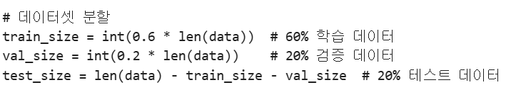
데이터 비율
60
검증 데
학습 데이터 ( 6 0 % )
20
개발
검증 데이터 ( 2 0 % )
20
전체
테스트 데이터 ( 2 0 % )

Slide 8
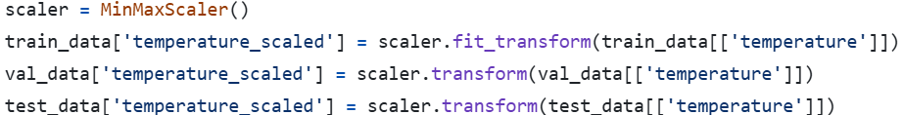
스케일링
1도 차이 = 1/44.5
1도 차이 = 0.02247
최고 온도 : 32.1도
최저 온도: -12.4 도

Slide 9
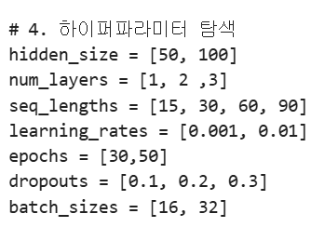
Hyper parameter 조합
hidden_size = [50, 100]
num_layers = [1, 2, 3]
seq_lengths = [15, 30, 60, 90]
learning_rates = [0.001, 0.01]
epochs = [30,50]
dropouts = [0.1, 0.2, 0.3]
batch_sizes = [16, 32] 576개의 조합

Slide 10
Hyper parameter 결과 (검증 데이터) T O P 10
Hidden_size | Num_layers | Seq_length | Learing_rates | epoch | Dropouts | Batch_size | RMSE
50 | 1 | 90 | 0.001 | 50 | 0.1 | 16 | 0.0476
100 | 1 | 90 | 0.01 | 50 | 0.3 | 16 | 0.0476
100 | 1 | 60 | 0.01 | 50 | 0.3 | 16 | 0.0479
100 | 1 | 90 | 0.01 | 50 | 0.1 | 16 | 0.0480
100 | 1 | 60 | 0.001 | 50 | 0.1 | 16 | 0.0480
50 | 1 | 60 | 0.001 | 50 | 0.1 | 32 | 0.0480
50 | 1 | 90 | 0.001 | 50 | 0.2 | 16 | 0.0481
100 | 1 | 90 | 0.001 | 50 | 0.2 | 32 | 0.0481
50 | 1 | 90 | 0.01 | 50 | 0.2 | 16 | 0.0481
100 | 1 | 90 | 0.001 | 30 | 0.3 | 16 | 0.0481

Slide 11
Hyper parameter 결과 (테스트 데이터) T O P 10
Hidden_size | Num_layers | Seq_length | Learing_rates | epoch | Dropouts | Batch_size | RMSE
50 | 1 | 90 | 0.001 | 50 | 0.1 | 16 | 0.0515
100 | 1 | 90 | 0.01 | 50 | 0.3 | 16 | 0.0518
100 | 1 | 60 | 0.01 | 50 | 0.3 | 16 | 0.0575
100 | 1 | 90 | 0.01 | 50 | 0.1 | 16 | 0.0513
100 | 1 | 60 | 0.001 | 50 | 0.1 | 16 | 0.0523
50 | 1 | 60 | 0.001 | 50 | 0.1 | 32 | 0.0525
50 | 1 | 90 | 0.001 | 50 | 0.2 | 16 | 0.0502
100 | 1 | 90 | 0.001 | 50 | 0.2 | 32 | 0.0512
50 | 1 | 90 | 0.01 | 50 | 0.2 | 16 | 0.0519
100 | 1 | 90 | 0.001 | 30 | 0.3 | 16 | 0.0518

Slide 12
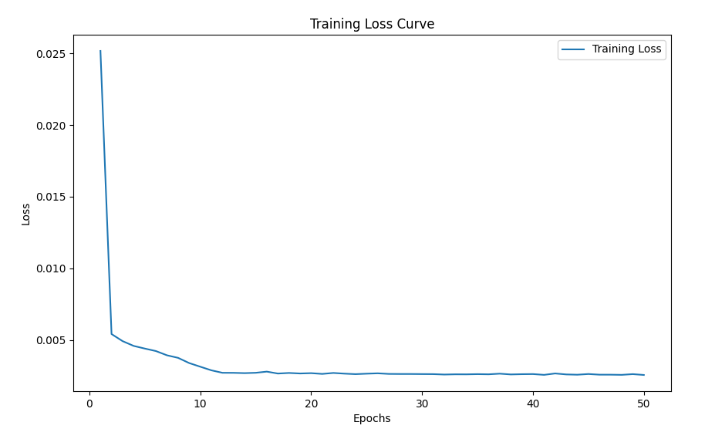
최 종 결 과
L O S S : 0 . 0 0 2 6

Slide 13
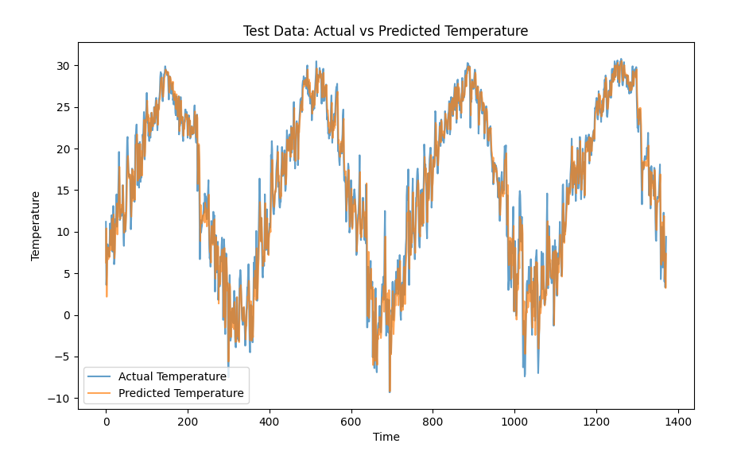
최 종 결 과
Predicted Temperature for Next Day (2024-12-02): 9.34°C
Actual Temperature fo Netx Day (2024-12-02): 10.04°C

Slide 14
Git hub 주소 및 QnA
QnA
Github Address: github.com/choiji12/machine_final_lstm

Slide 15

감사합니다

